Slide 1
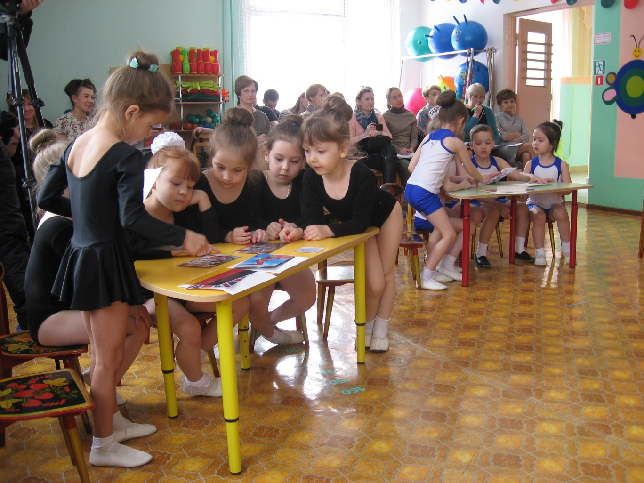
«Викторина, как одна из форм игровых технологий в ДОУ»
Подготовил: инструктор по физической культуре
Сорокина Аида Леонидовна

Slide 2
Викторина – это
игра в ответы на определенную тему, но чтобы она была для детей именно игрой, а не превращалась в обыкновенную беседу, она должна соответствовать особенностям игры, то есть содержать в себе все элементы игры – игровую задачу, игровые действия, игровые правила, а также содержать в себе элементы занимательности, быть интересной детям, проходить в хорошем темпе.

Slide 3
Содержание викторины может быть направлено на выявление знаний в разных областях

Slide 4
Интеграция образовательных областей
Некоторые методические разработки предусматривают интеграцию двух образовательных областей. Например, в викторине «Знатоки спорта» гармонично интегрируют две образовательные области: «Познавательное развитие» и «Физическое развитие», а в викторине «Есть такие профессии» - «Познавательное развитие» и «Художественно – эстетическое развитие».

Slide 5
«Знатоки спорта»
«Есть такие профессии»
Цель. Создать условия для использования полученных знаний и умений в области спорта.
Цель: создать условия для применения полученных знаний в области героических профессий, деятельность которых направлена на служение Родине и родному народу.
«Красный, жёлтый, зелёный»
Цель. Выявление уровня знаний в области правил дорожного движения
«Деньги счёт любят»
Цель: содействие финансовому просвещению и воспитанию детей дошкольного возраста,
создание необходимой мотивации для
повышения их финансовой грамотности.

Slide 6
Содержание каждого досуга предусматривает использование ИКТ технологий. Презентация обеспечивает наглядность, которая способствует комплексному восприятию и лучшему запоминанию материала. Красочный иллюстративный материал способствует лучшему усвоению информации, а также помогает мысленно очутиться в разных уголках мира в режиме реального времени.

Slide 7
Оригинальность идеи:
I конкурс «Приветствие».
II конкурс «Угадай – ка».
III конкурс «Игра наоборот».
IV конкурс «Видеовопрос».
V конкурс. «Угадай ребус».

Slide 8
Предшествующая работа. Педагоги в группе проводят мониторинг с целью выявления интересов и предпочтений воспитанников. На основе полученных данных формируются 3 команды: «Военные», «Пожарные», «Спасатели МЧС».
Наполненность конспекта художественным словом и музыкальным сопровождением способствует созданию радостной атмосферы и формированию у детей положительных эмоций, делает викторину наиболее привлекательной и интересной. Тематические песни позволяют, мысленно перевоплотится участникам викторины в военных или пожарных, вызывают радостные эмоции, положительное отношение к героическим профессиям.

Slide 9
Викторина завершается подведением итогов, награждением команд победителей, общим танцем или песней.

